Slide 1
UBND THỊ XÃ BUÔN HỒ
TRƯỜNG MẪU GIÁO HOA MAI
GIÁO ÁN
LÀM QUEN VỚI TOÁN
ĐỀ TÀI: Đếm đến 9, nhận biết mối quan hệ hơn kém trong phạm vi, nhận biết số 9.
Đối tượng: 5-6 tuổi
Người thực hiện: Nguyễn Phùng Nhã Quyên

Slide 2
Hoạt động 1: Trò chuyện gây hứng thú

Slide 4
Hoạt động 2: Đếm đến 9 nhận biết mối quan hệ hơn kém trong phạm vi 9, nhận biết số 9

Slide 5
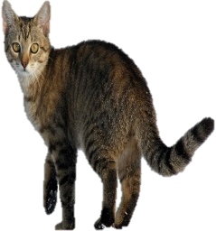

Slide 6
9

Slide 7
9

Slide 8
9
7
9

Slide 9
9
9
7

Slide 10
9
5
9

Slide 11
9
5
9

Slide 12
9
3
9

Slide 13
9
3

Slide 14
Hoạt động 3: Thi xem đội nào nhanh

Slide 16
Kính chúc các cô mạnh khỏe hạnh phúc

